Slide 1


Proyecto
PRESENTACION FINAL CAPSTONE

Slide 2

índice
1
6
11
Integrantes del Proyecto
Limitaciones
Flujo de caja
2
7
12
Problematica
Metodologías aplicadas
Presentación del programa
3
8
13
Solución
Cronograma
Futuras mejoras
4
9
14
Tecnologias y herramientas
Objectivos
Preguntas
5
10
Alcance del proyecto
Modelo de base de datos

Slide 3

JEFE DE PROYECTO
EDISON PARDO
Integrantes del Proyecto
SCRUM MASTER
RENATO CHICAHUAL
DESARROLLADOR
ALEXIS GONZÁLEZ
QA
DIEGO ACEVEDO

Slide 4

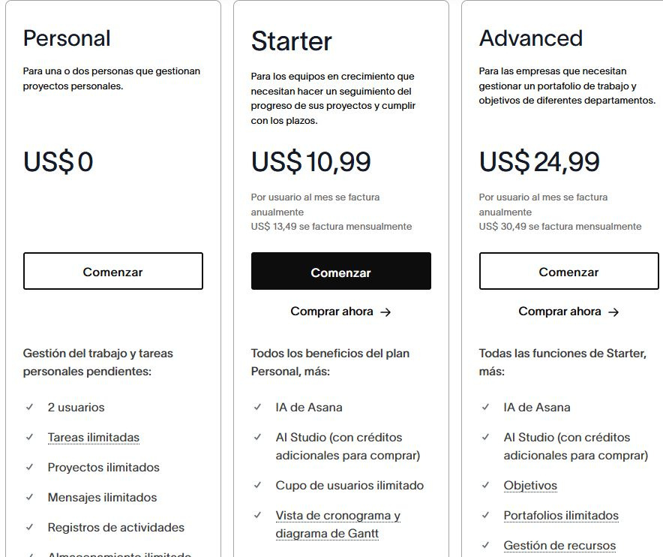
Problemática
Actualmente, muchas Pymes, startups, estudiantes y equipos educativos enfrentan dificultades para gestionar proyectos de manera eficiente debido a:
  Herramientas costosas: Plataformas como Jira o Notion u otros, tienen planes premium inaccesibles para pequeños presupuestos.
  Complejidad: Interfaces sobrecargadas que requieren capacitación prolongada.
  Falta de automatización: Las tareas repetitivas (documentación, descripciones) consumen tiempo valioso.

Slide 5

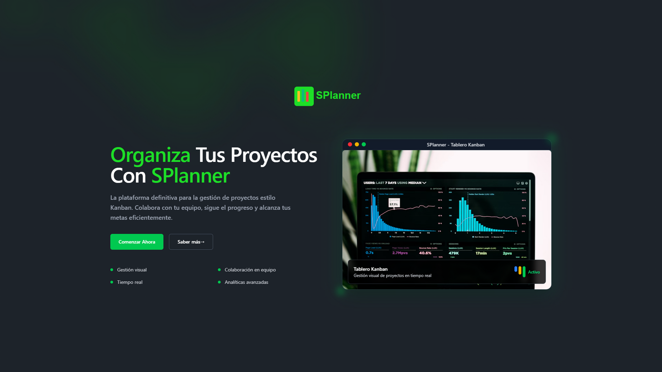
Solucion
Nuestro propósito es diseñar y desarrollar un gestor Kanban inteligente con integración de IA, que sea accesible, automatizado y adaptado al mercado latinoamericano.
Se justifica porque:
  Responde a la falta de herramientas accesibles y usables para organizaciones pequeñas.
  Ofrece una interfaz sencilla y en español, reduciendo la barrera de entrada.
  Incluye IA para automatizar tareas como la documentación de proyectos.
Thynk Unlimited

Slide 6




OBJETIVOS
01. Accesibilidad
03. Escalabilidad
Ofrecer una plataforma accesible y con una interfaz intuitiva para reducir grandes cantidades de informacion.
Entregar un MVP(Producto mínimo viable) funcional que pueda evolucionar en el futuro con más funcionalidades e integraciones.
02. Organización
04. Automatización
Facilitar la gestión de tareas, roles, permisos y flujos de trabajo mediante un tablero Kanban intuitivo.
Utilizar IA para automatizar tareas repetidas como la generación de documentos, seguimiento de avances o resumen de información.

Slide 7
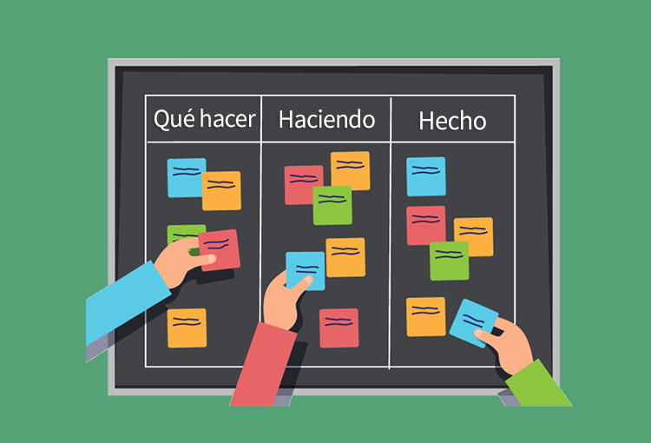


Alcance del Proyecto
El proyecto abarca:
  Tablero Kanban con funcionalidades básicas.
  Roles y permisos de usuario diferenciados.
  Exportación de datos y plantillas personalizadas.
  Interacción entre usuarios.
  Implementación con ia.
  Visualización de datos en tiempo real (Dashboard)
Duración estimada: 5 meses

Slide 8
Limitaciones
01. Tiempo Extremadamente Ajustado
  Tiempo muy ajustado para algunos integrantes
04. Coordinación de Equipo
  4 roles diferentes (Dev, PO, Scrum Master, QA)
  Comunicación constante requerida.
02. Recursos Limitados
  apis gratuitas con restricciones
05. Alcance Reducido
  No incluye: integraciones externas, BI, notificaciones push.
03. Complejidad Técnica
  Integración simultánea IA + Kanban
  Curva de aprendizaje en Angular, PrismaDB y Docker
06. Validación Limitada
  Poco tiempo para feedback de usuarios reales

Slide 9
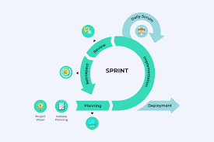
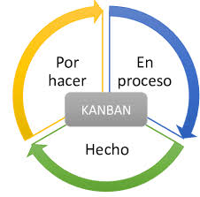

Metodologías aplicadas
SCRUM
KANBAN
25010 Y 27001

Slide 10

Cronograma para el desarrollo del proyecto

Slide 11
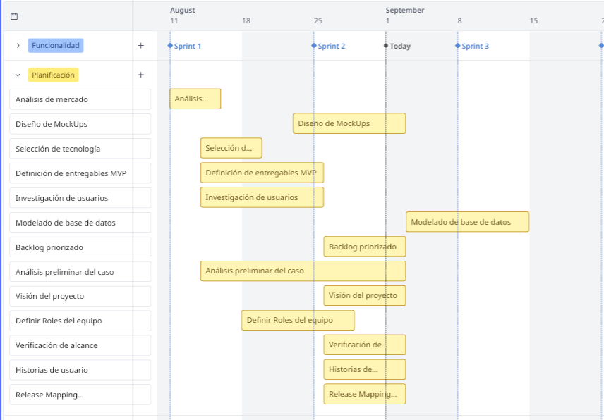

Slide 12
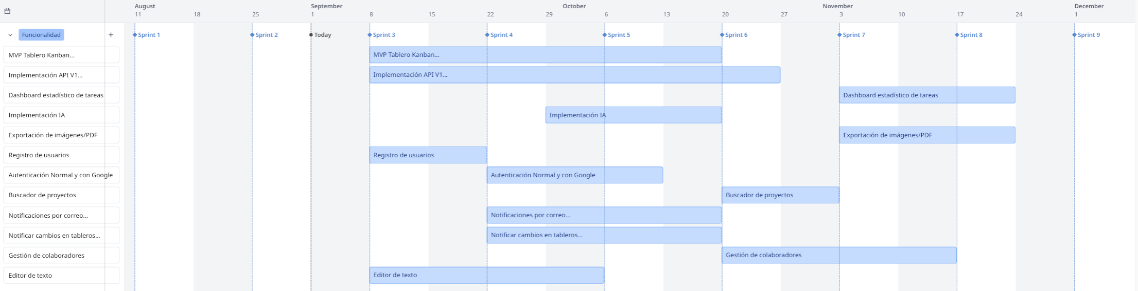

Slide 13
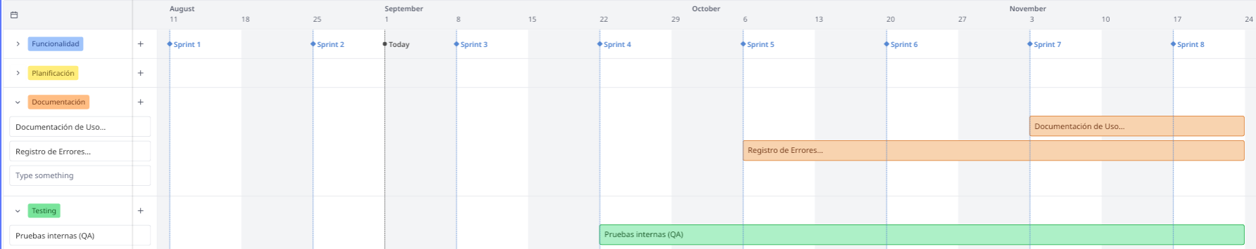

Slide 14
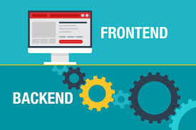


Tecnologías y herramientas
BackEnd/FrontEnd
Apoyo
01
Planificacion
02
03
  Angular.
  GitHub y Git
  User Story Map
  Figma
  Roadmap
  PrismaDB
  Excel
  Notion
  Miro
  ExpressJS.
  Visual Studio Code
  PostgreSQL.
  Data Modeler
  Tailwindcss
  Docker

Slide 15
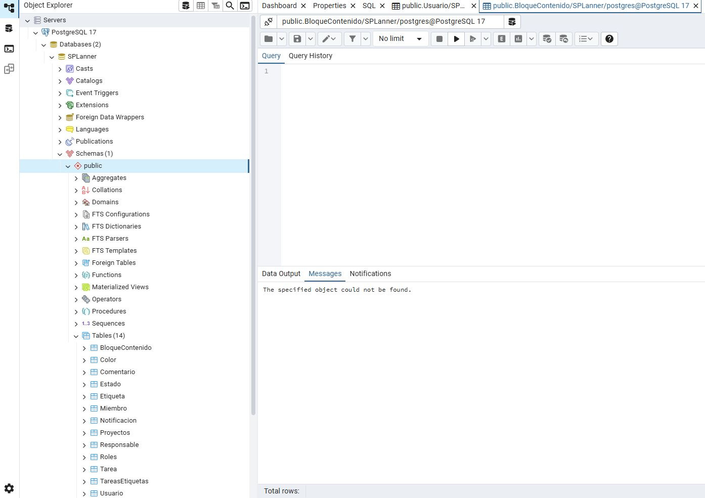

bases de datos relacional
PostgreSQL

Slide 16
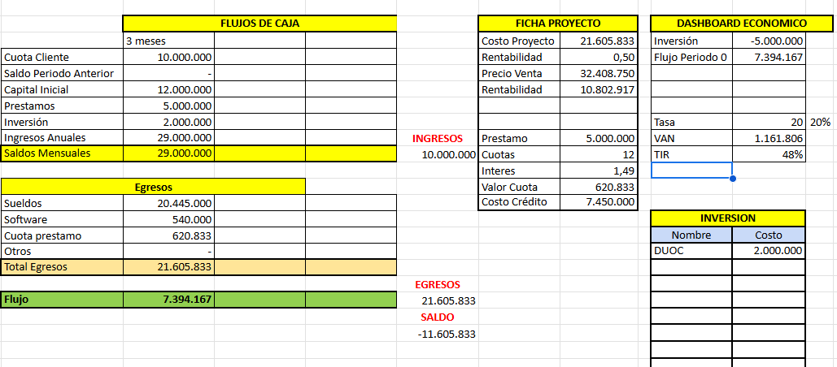
Costo del proyecto

Slide 17
Capstone
Presentación del proyecto

Slide 18
Capstone
Futuras mejoras

Slide 19
Capstone
Muchas Gracias!

